Slide 1

TRƯỜNG TIỂU HỌC QUANG TRUNG.
LOGO
TIẾNG VIỆT
LỚP 3.
NĂM
ĐỌC: THƯ VIỆN ( 3 TIẾT).
Giáo viên: Phạm Thị Thu Hà.

Slide 2
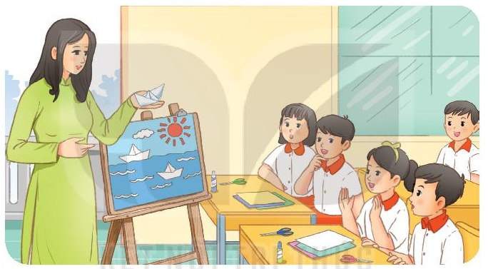
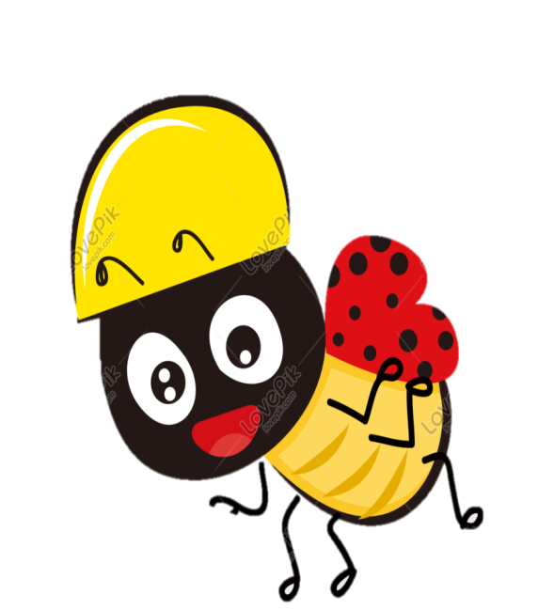
Khởi động
* Em đã đến thư viện chưa? Em đến đó để làm gì? Hãy kể tên một số thư viện mà em biết?
* Giới thiệu với bạn về nơi đọc sách mà em yêu thích.

Slide 3
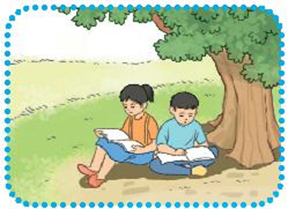
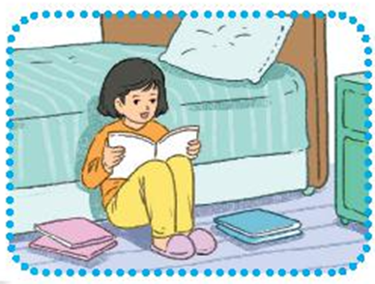
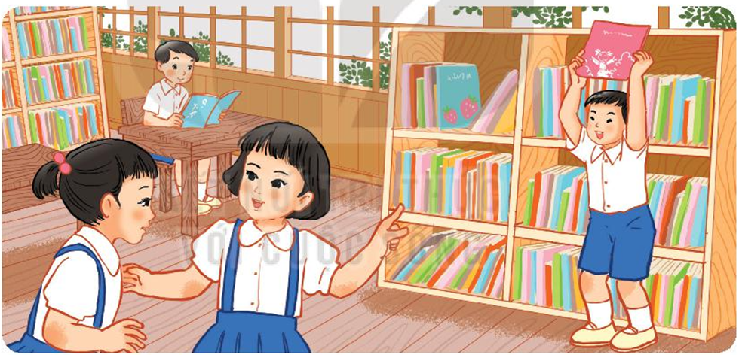
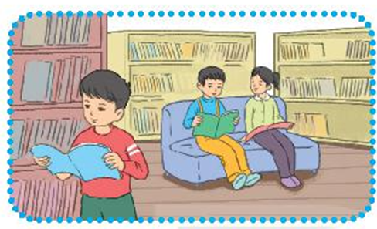
Tiếng Việt
Đọc: Thư viện

Slide 4
Tiếng Việt
Đọc: Thư viện
Khi quay trở lại trường sau kì nghỉ, các bạn hò reo vui sướng khi phát hiện ra một điều tuyệt vời. Đối diện với dãy lớp học, một căn phòng mới đã biến thành thư viện. Bên trong căn phòng có rất nhiều giá chất đầy những quyển sách đủ màu sắc. Trong phòng còn có cả bàn và ghế để các bạn có thể ngồi đọc sách ngay tại đó nữa.
Thầy hiệu trưởng nói:
- Đây là thư viện của các em. Các em có thể đọc bất kì quyển sách nào có ở đây. Cứ thoải mái vào thư viện khi nào thấy thích. Nếu muốn, các em có thể mượn sách về nhà đọc. Nhưng đọc xong thì phải trả lại nhé. Nếu ở nhà có sách gì các em muốn bạn khác cùng đọc, hãy mang đến đây. Bây giờ thì đọc thật nhiều sách vào.
Thế là tất cả các học sinh có mặt ở đó đều cùng vào thư viện. Các bạn sôi nổi chọn sách cho mình rồi mang ra ghế đọc. Nhưng ghế chỉ đủ cho một nửa số học sinh thôi. Những bạn còn lại đành phải đứng đọc. Quang cảnh thư viện lúc này hệt như một toa tàu điện đông đúc với những hành khách đứng ngồi để đọc sách, trông đến là ngộ.
Từ hôm đó, bạn nào đến trường cũng háo hức ghé vào thư viện. Ai cũng vui lắm.
(Theo Tốt-tô-chan, cô bé bên cửa sổ)

Slide 5


Tiếng Việt
Đọc: Thư viện.
I. Đọc văn bản
* Luyện đọc câu:
- Quang cảnh thư viện lúc này hệt như một toa tàu điện đông đúc/ với những hành khách đứng ngồi để đọc/ quang cảnh trông thật ngộ.//
* Luyện đọc đúng từ ngữ khó:
- Thoải mái, lớp học, sôi nổi, một nửa, quang cảnh,…
* Giải nghĩa từ:
- Tàu điện: một phương tiện giao thông công cộng , chạy bằng điện,chia thành nhiều toa.
* ĐỌC NỐI
TIẾP ĐOẠN

Slide 6
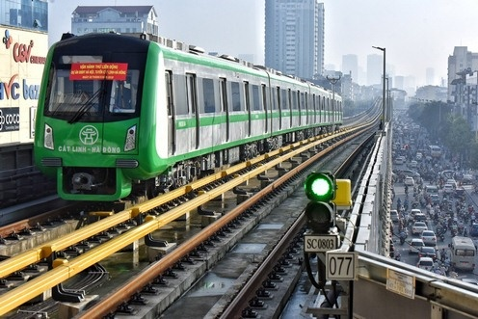
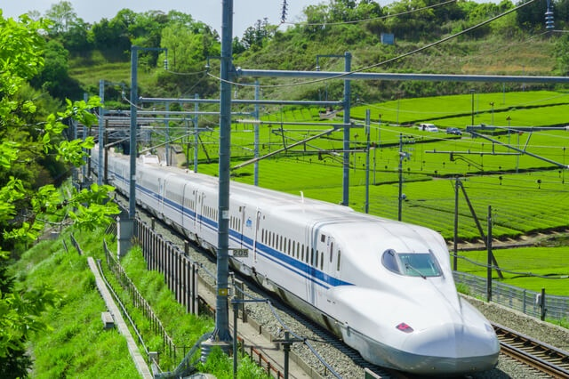
Tàu điện

Slide 7


Tiếng Việt
Đọc: Thư viện.
ĐỌC NHÓM
ĐỌC LẠI
CẢ BÀI
ĐỌC NỐI TIẾP TRƯỚC LỚP
Notes:
GV cùng hs nhớ lại nhân vật đồng hành Hà và Nam qua từng năm học Tác giả bộ ppt Toán + TV2: Phan Thị Linh – Đà Nẵng
Sđt lh: 0916.604.268
+ Zalo: 0916.604.268
+ Facebook cá nhân: https://www.facebook.com/nhilinh.phan/
+ Nhóm chia sẻ tài liệu: https://www.facebook.com/groups/443096903751589
Hãy liên hệ chính chủ sản phẩm để được hỗ trợ và đồng hành trong suốt năm học nhé!

Slide 8
Tiếng Việt
Đọc: Thư viện.
* Tìm hiểu bài
1. Đến trường sau kì nghỉ, các bạn học sinh đã phát hiện ra điều gì tuyệt vời?
- Các bạn đã phát hiện ra một căn phòng mới đã biến thành thư viện.
2. Thầy hiệu trưởng đã dặn các bạn học sinh đã làm được những điều gì?
- Thầy hiệu trưởng dặn các bạn học sinh thoải mái vào thư viện, mượn sách về đọc và trả lại, mang sách của mình đến thu viện, có thể đọc bất kì quyển nào.
3. Vì sao bạn nhỏ thấy quang cảnh thư viện trông giống như một toa tàu đông đúc?
- Vì có người đứng, người ngồi để đọc sách, giống như những hành khách đứng ngồi trên tàu điện.
4. Các bạn học sinh cảm thấy như thế nào khi có thư viện mới?
- Các bạn hò reo vui sướng vì phát hiện ra một điều tuyệt vời; các bạn sôi nổi chọn sách, bạn nào đến trường cũng háo hức ghé vào thư viện; ai cũng vui lắm.

Slide 9
Tiếng Việt
Đọc: Thư viện.
* Tìm hiểu bài
5. Nói về thư viện mà em ước mơ?
Gợi ý:
- Thư viện nằm ở đâu?
- Thư viện trông như thế nào?
- Thư viện có những loại sách gì?
- Thư viện có điều gì đặc biệt?

Slide 10




Tiếng Việt
Đọc: Thư viện.
* Tìm hiểu bài
ĐỌC LẠI BÀI
* Nội dung bài nói gì?
* Nội dung: Bài văn cho biết Thư viện với những chiếc giá đầy ắp sách luôn là một nơi đến tuyệt vời đối với các bạn học sinh.

Slide 11
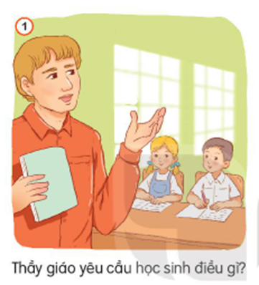
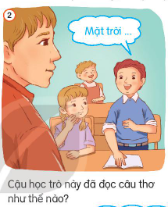
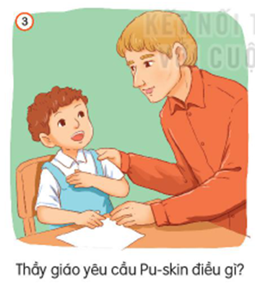
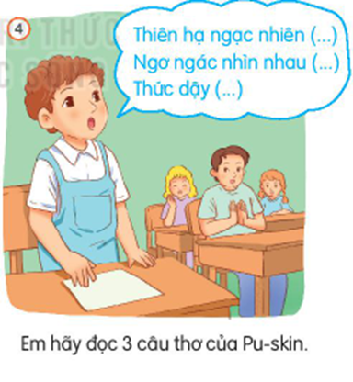
Tiếng Việt
Nói và nghe: Mặt trời mọc ở đằng…tây
1. Kể chuyện: Mặt trời mọc ở đằng …..tây

Slide 12
3. Nói và nghe.
1. Nghe – Kể: MẶT TRỜI MỌC Ở ĐẰNG … TÂY
Thi hào người Nga Pu-skin giỏi ứng tác thơ từ thuở nhỏ. Có lần, trong giờ văn ở trường, thầy giáo bảo một học sinh làm thơ tả cảnh mặt trời mọc. Anh bạn này nghĩ mãi mới ra một câu :
Mặt trời mới mọc ở đằng tây...
Cả lớp cười ồ lên vì câu thơ vô lí quá. Ai chẳng biết đằng tây là phía mặt trời lặn.
Thầy giáo bảo Pu-skin tìm cách chữa cho bạn. Pu-skin liền đứng dậy đọc tiếp :
...Thiên hạ ngạc nhiên chuyện lạ này,
Ngơ ngác nhìn nhau và tự hỏi :
“Thức dậy hay là ngủ nữa đây ?"
Thế là tránh được điều vô lí, mà bốn câu lại hợp thành một bài thơ ngộ nghĩnh. Sau đó ít lâu, bài thơ được đăng trên báo Người đưa tin châu Âu với đầu đề Gửi bạn làm thơ. Bạn bè trong lớp vô cùng hãnh diện về nhà thơ của lớp mình.
Theo chuyện Làng Văn

Slide 13
Tiếng Việt
Nói và nghe: Mặt trời mọc ở đằng…tây
2. Kể lại câu chuyện: Mặt trời mọc ở đằng…tây

Slide 14
BÀI THAM KHẢO
Thi hào người Nga Pu-skin giỏi ứng tác thơ từ thuở nhỏ. Có lần, trong giờ văn ở trường, thầy giáo bảo một học sinh làm thơ tả cảnh mặt trời mọc. Anh bạn này nghĩ mãi mới ra một câu:
Mặt trời mới mọc ở đằng tây...
Cả lớp cười ồ lên vì câu thơ vô lí quá. Ai chẳng biết đằng tây là phía mặt trời lặn.
Thầy giáo bảo Pu-skin tìm cách chữa cho bạn. Pu-skin liền đứng dậy đọc tiếp:
...Thiên hạ ngạc nhiên chuyện lạ này
Ngơ ngác nhìn nhau và tự hỏi:
Thức dậy hay là ngủ nữa đây?“
Thế là tránh được điều vô lí, mà bốn câu lại hợp thành một bài thơ ngộ nghĩnh. Sau đó ít lâu, bài thơ được đăng trên báo Người đưa tin châu Âu với đề Gửi bạn làm thơ. Bạn bè trong lớp vô cùng hãnh diện về nhà thơ của lớp mình.

Slide 15

CHÀO CÁC EM!
Notes:
15

Slide 16
TRƯỜNG TIỂU HỌC QUANG TRUNG.
LOGO
TIẾNG VIỆT
LỚP 3.
NĂM
NGHE – VIẾT:
THƯ VIỆN.
Giáo viên: Phạm Thị Thu Hà.

Slide 17
Tiếng Việt
1. Nghe – viết
Nghe – viết: Thư viện .
Đây là thư viện của các em. Các em có thể đọc bất kì quyển sách nào có ở đây. Cứ thoải mái vào thư viện khi nào thấy thích. Nếu muốn, các em có thể mượn sách về nhà đọc. Nhưng đọc xong thì phải trả lại nhé. Nếu ở nhà có sách gì các em muốn bạn khác cùng đọc, hãy mang đến đây. Bây giờ thì đọc thật nhiều sách vào.

Slide 18
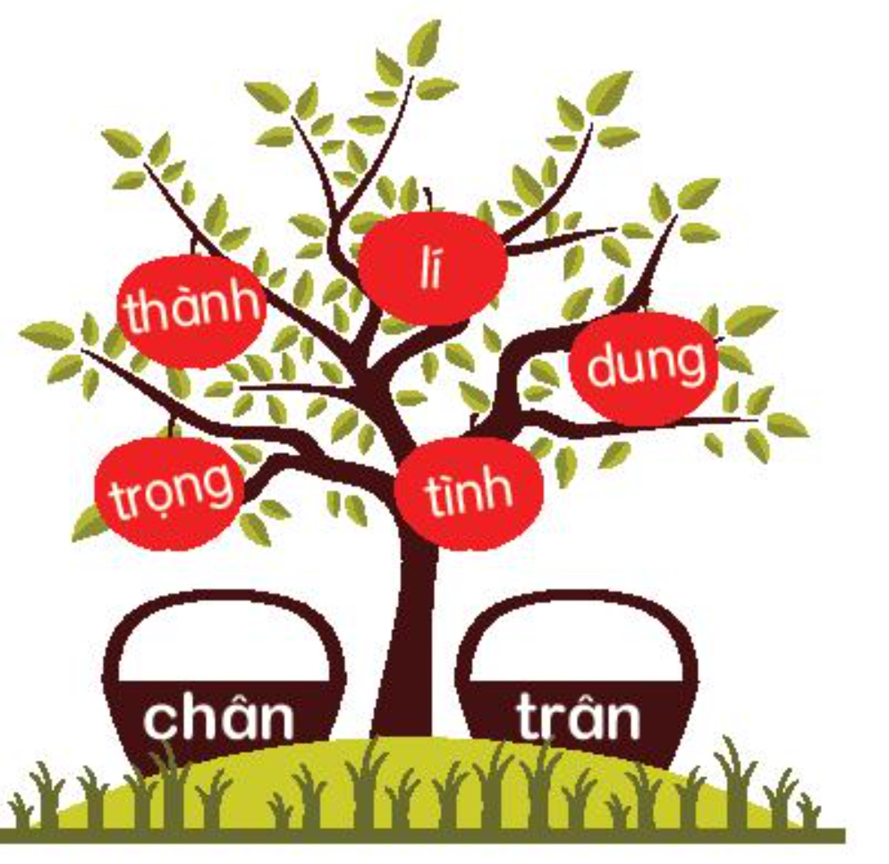

Câu 2: Ghép các tiếng phù hợp với chân hoặc trân để tạo từ.
chân
chân thành, chân lí,
chân dung, chân tình
trân
trân trọng

Slide 19
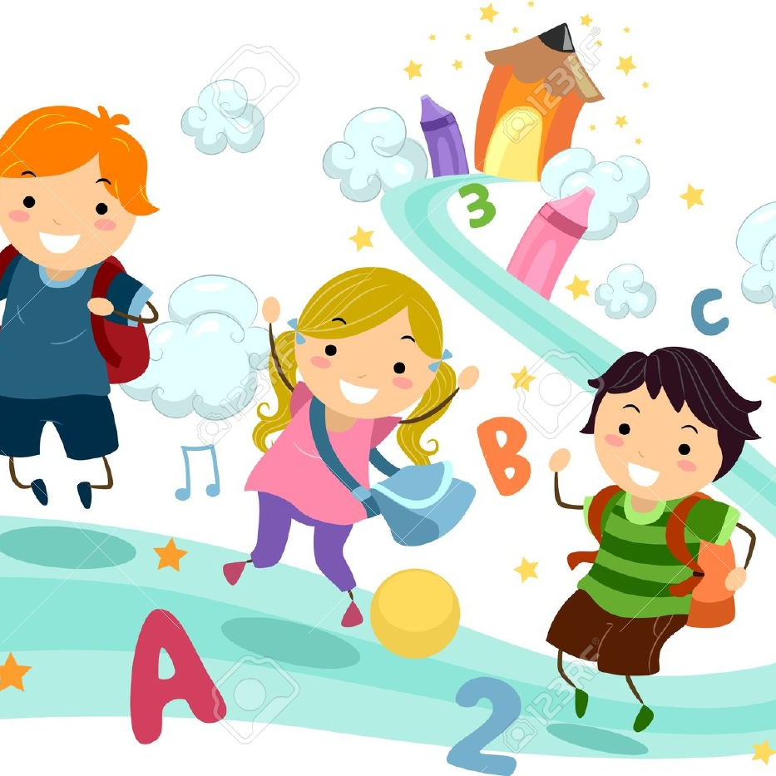
Câu 3: Làm bài tập a hoặc b.
a. Chọn ch hoặc tr thay cho ô vuông.
Bài hát tới trường
( Trích)
Bố mẹ đi làm Ta đi học nhé Áo quần sạch sẽ Bầu trời trong xanh. | Con đường thì dài Đôi chân thì ngắn Thời giờ nghiêm lắm Chẳng thích rong chơi.
Giữ gìn bàn chân Đừng quên đôi dép. Giữ gương mặt đẹp Nhớ đừng giận nhau. | Nhưng mà bạn ơi Xin đừng chạy vội Có đoàn có đội Tới trường cùng nhau. (Theo Nguyễn Trọng Tạo)

Slide 20
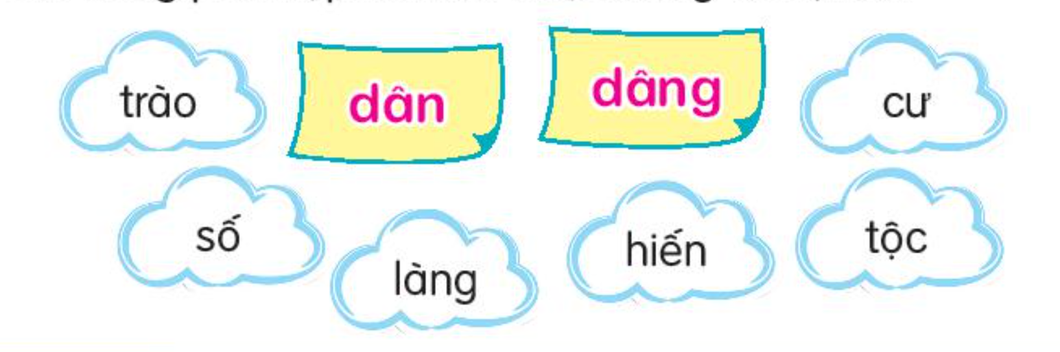
b. Ghép các tiếng phù hợp với dân hoặc dâng để tạo từ.
dân: dân số, dân làng, dân tộc, dân cư
dâng: dâng hiến, dâng trào.

Slide 21
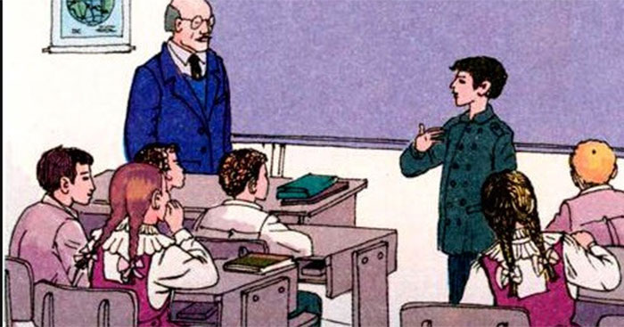


Vận dụng
Kể lại cho người thân nghe câu chuyện
Mặt trời mọc ở đằng … Tây.
Nếu có thể thử làm vài câu thơ về mặt trời.

